Slide 1
CRAWLING DỮ LiỆU WEB
Thành viên nhóm:
Lại Thế Anh
Chi
Hào
Hiệp
Hùng
Khoa
Ma Trọng Khôi

Slide 2
Đề Bài
Crawling 1,000,000 (1 triệu) bài báo từ baomoi.com
Các bài báo lưu trong 1000 file xml:
Mỗi file chứa 1000 bài báo
Tên file từ 0001-baomoi-articlé.xml đến 1000-baomoi-articles.xml
Mỗi bài báo bao gồm các thành phần
ID: id của bài báo chạy từ 1 – 1,000,000
URL: url của bài báo
Time: thời điểm bài báo được đăng tải
Description: mô tả ngắn của bài báo
Content: nội dung bài b
Tags: các từ khóa đi kèm bài báo

Slide 3
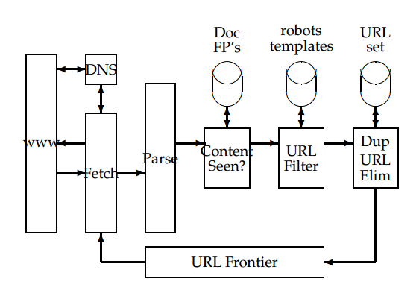
Thiết Kế Cơ Bản

Slide 4
Chương Trình
OS: Windows
Language: Java 1.7
Database: Redis, mongodb

Slide 5
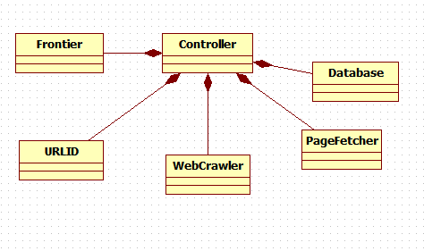

Slide 6
